Slide 1
PORTFOLIO · HBM DIGITAL DESIGN (RTL DESIGN)
Mini DRAM Controller
요청 큐 + 뱅크 병렬 스케줄러 — 스펙 · RTL · 검증 · 성능 / PPA 분석
지원 직무
SK hynix · HBM Digital Design (RTL Design)
지원자
용현 권
저장소
github.com/yhkwon-git/mini-dram-controller · commit 6049e5a (2026-10-28)
사용 도구
SystemVerilog · Verilator 5.052 · Yosys 0.52 · sv2v · OpenSTA 3.1 (Nangate45) · Python
파형 · 커버리지 · 합성 수치는 모두 저장소를 수정하지 않고 2026-10-31에 다시 실행해 얻은 결과다. 실험용 TB와 패치는 저장소 밖 스크래치 폴더에만 있다.
Mini DRAM Controller · 요청 큐 + 뱅크 병렬 스케줄러 · 용현 권
1 / 22

Slide 2
01 개요
문제: 같은 요청도 뱅크 상태에 따라 지연이 2배 넘게 달라진다
DRAM 컨트롤러의 일은 명령 간격 규칙을 클럭 단위로 지키면서, 그 대기를 다른 뱅크의 작업으로 가리는 것
왜 이 프로젝트인가
호스트 (TB: tb_mem_ctrl)
같은 bank 0에서 page hit RD는 6클럭, row conflict RD는 14클럭 (이번 재실행 측정). PRE · ACT 대기를 다른 뱅크 명령으로 채울 수 있느냐가 처리량을 정한다.
v0는 요청을 하나씩 처리하는 단일 FSM. v1(6049e5a)은 깊이 4 큐 + 뱅크별 타이밍 엔진 ×4 + 클럭당 명령 1개를 고르는 중재기로 바꿨다 — 이 덱은 그 전환의 득실을 잰다.
타이밍은 자체 축소 모델(tRCD 3 · tRP 3 · tRAS 6 · tRC 9 · tRFC 12 · tREFI 64 클럭). JEDEC 값이 아니라 구조와 규칙을 보는 스터디다.
req_* valid/ready · rsp_* valid/ready
mem_ctrl_top — 이 저장소의 RTL
u_host
host_if
조합 pass-through
u_ctrl
mem_ctrl
큐 · 엔진 ×4 · 중재
u_dram
dram_model
TB용 동작 모델
clk 하나 · 클럭당 DRAM 명령 1개 · 뱅크 타이머 4개가 동시에 카운트
범위 — docs/spec.md
v0 (0cfe062) IDLE에서 요청 1개를 래치 → PRE/ACT/RD/WR을 순서대로
v1 (6049e5a) 큐가 받고, IDLE 뱅크로 dispatch, 엔진들이 겹쳐 진행
host_if → mem_ctrl → dram_model, 단일 동기 클럭 · 비동기 리셋. 실제 PHY · 다중 랭크 · ECC · 사인오프 PPA는 저장소에 없고, 여기서도 만들어 넣지 않는다.
5 파일 · 742줄
PASS · 위반 0
2.06× 버스트
373 MHz
RTL 5파일 (주석 · 빈 줄 제외 626줄) · mem_ctrl 355줄 · TB 241줄
저장소 TB 4개 시나리오 · 요청 18개 · VCD로 타이밍 규칙 7개 검사
4뱅크 쓰기 4개: 첫 수락 → 마지막 응답 17클럭 (v0 35클럭)
면적 9,819 µm² · Nangate45 typical · 배선 없음 · mem_ctrl만 · 참고치
Mini DRAM Controller · 요청 큐 + 뱅크 병렬 스케줄러 · 용현 권
2 / 22

Slide 3
02 요구 스펙
스펙: 주소 맵 · 타이밍 8개 · 명령 6개를 dram_pkg 한 곳에 고정
docs/spec.md와 rtl/dram_pkg.sv가 같은 값 · 오른쪽 표의 '지키는 곳'은 그 규칙을 실제로 집행하는 RTL 위치
주소 14b → bank · row · col
타이밍 (클럭) — 누가 지키는가
bank
[13:12]
row
[11:4]
col
[3:0]
파라미터 | 값 | 의미 | 지키는 곳 (RTL)
tRCD | 3 | ACT → RD/WR | b_timer · ST_ACT_WAIT
tRP | 3 | PRE → ACT | b_timer · ST_PRE_WAIT
tRAS | 6 | ACT → PRE 최소 | ras_rem → want_pre
tRC | 9 | 같은 뱅크 ACT → ACT | rc_rem → want_act
tWR | 2 | WR 회복 | b_timer · ST_WR_WAIT
tCL | 2 | RD → data_valid | 모델 rd_cnt
tRFC | 12 | REF busy | 모델 rfc_cnt → busy
tREFI | 64 | 리프레시 주기 | refi_cnt → ref_due
4 뱅크
256 row (8b)
16 col (4b)
4 × 256 × 16 = 16,384 워드 × 32b (64 KiB) · TB는 make_addr(b, r, c) = {b, r, c}
명령 dram_cmd_e (3b) — 모델 동작
명령 | 코드 | dram_model 동작
NOP | 000 | 없음
ACT | 001 | bank_open ← 1, bank_row ← row · 열린 뱅크의 다른 row면 access_err
RD | 010 | tCL 2 뒤 data_valid · rdata · 닫힘/다른 row면 access_err, 데이터 0
WR | 011 | row가 맞으면 메모리에 쓰기 · 아니면 access_err, 쓰지 않음
PRE | 100 | bank_open ← 0 (뱅크 하나)
REF | 101 | 모든 뱅크를 닫고 tRFC 12 동안 busy
문서 ↔ RTL 차이 spec §4의 '수락은 ST_IDLE에서만'과 §5 FSM 그림, scheduler-throughput.md 머리말은 단일 FSM을 'v1 single-outstanding'이라 부르는데, 이 덱의 v0에 해당한다. v1은 큐가 수락하고 뱅크마다 상태를 가진다. ST_REF · ST_REF_WAIT · ST_ERROR는 enum에만 있고 쓰이지 않는다 (REF는 ref_active 플래그). 이 덱의 숫자는 모두 v1 RTL을 다시 돌려 잰 값이다.
호스트: req valid/ready · req_write 1 = WR · 응답은 요청 순서로 하나씩, WR도 응답을 낸다 (데이터 0) · rsp_err는 v1에서 0 고정
Mini DRAM Controller · 요청 큐 + 뱅크 병렬 스케줄러 · 용현 권
3 / 22

Slide 4
03 아키텍처 결정
아키텍처: 단일 FSM(v0) → 큐 + 뱅크 병렬 엔진(v1)
두 버전을 같은 TB · 같은 측정 스크립트로 돌려 비교 — v0는 0cfe062/64e73e0의 mem_ctrl, v1은 6049e5a
 | v0 단일 FSM | v1 큐 + 뱅크 엔진 ×4
수락 | ST_IDLE에서 요청 1개 | 큐 빈 슬롯이 있으면 (깊이 4) · REF 대기 중엔 차단
상태 | state 1개 · 타이머 1개 | 뱅크마다 b_state · b_timer + 열린 row 섀도
명령 발행 | 대기 상태를 나오는 클럭에 바로 | 뱅크 want_* → 중재기 PRE > ACT > WR > RD, 클럭당 1개
응답 순서 | 하나씩이라 자연히 in-order | tag 16개 응답 버퍼 → tag_retire 순서로 반환
리프레시 | IDLE에서 REF 우선 | ref_due → 수락 차단 → 전 뱅크 IDLE · 큐 0이면 REF
4뱅크 버스트 | 35클럭 | 17클럭 (2.06×)
hit RD 지연 | 4클럭 | 6클럭 — 구조 비용 +2 (17쪽)
면적 · FF | 1,208 µm² · 131 | 9,819 µm² · 1,072 (8.1×, 20쪽)
Open-page 정책
응답 뒤에도 row를 열어 둔다. 같은 row면 바로 RD/WR, 다른 row면 PRE → ACT. 닫히는 때는 conflict와 REF뿐
Oldest-tag dispatch
큐에서 '대상 뱅크가 IDLE인 항목' 중 가장 오래된 tag를 보낸다. q_tag − tag_retire로 랩어라운드에도 나이 비교
Drain-then-REF
ref_due면 새 수락을 막고, 진행 중 뱅크와 큐가 다 비면 REF. 단순한 대신 REF 직전 열린 row를 모두 잃는다
섀도 open-row
컨트롤러가 bank_open · bank_row와 tRAS/tRC 잔여를 직접 들고 판단. 모델의 page_hit 출력은 쓰지 않는다
High Speed Link Lite의 MC는 큐 head만 발행하는 in-order 구조였다. 이 프로젝트는 그 다음 단계 — 뱅크 병렬 · tag 기반 응답 재정렬 · 리프레시 스케줄링 — 를 다룬다.
Mini DRAM Controller · 요청 큐 + 뱅크 병렬 스케줄러 · 용현 권
4 / 22

Slide 5
04 블록 다이어그램 · Top
Top level: host_if → mem_ctrl → dram_model, 단일 클럭 동기 설계
rtl/mem_ctrl_top.sv의 인스턴스 · 포트 · 넷 이름 그대로
mem_ctrl_top clk 단일 도메인 · rst_n 비동기 리셋 (세 인스턴스 공통)
호스트
(TB:
tb_mem_ctrl)
req_valid · write · addr · wdata
u_host
host_if
모든 신호 assign
clk · rst_n 미사용
(skid 자리만)
c_req_*
u_ctrl
mem_ctrl (6쪽)
요청 큐 ×4 · tag 16
dispatch · page 판정
뱅크 엔진 ×4
중재기 · 리프레시
응답 버퍼 16 × 32b
d_cmd · d_bank
u_dram
dram_model
TB용 동작 모델
4 × 256 × 16 × 32b
tCL 파이프 · tRFC busy
access_err 체크
(명령 간격은 안 봄)
req_ready
c_req_ready
d_row · d_col · d_wdata
rsp_valid · rsp_rdata · rsp_err
c_rsp_*
d_busy
d_data_valid · d_rdata
rsp_ready
c_rsp_ready
d_page_hit
→ unused_page_hit 플롭 · top 출력
합성 대상은 이 블록만 (20쪽)
dram_access_err · dram_bank_open[3:0] · dram_page_hit — top 출력 = 모델 관측용 assign 3줄
범례 req_addr[13:0] = {bank, row, col} · req_wdata · rsp_rdata 32b · d_cmd = dram_cmd_e 3b · c_*는 호스트 쪽 신호와 1:1 (host_if L39–48)
hit 판정은 컨트롤러의 섀도 bank_open / bank_row가 한다 — 모델의 page_hit은 관측용. 실선 = RTL, 점선 = TB 모델
Mini DRAM Controller · 요청 큐 + 뱅크 병렬 스케줄러 · 용현 권
5 / 22

Slide 6
04 블록 다이어그램 · mem_ctrl
mem_ctrl: 큐 → dispatch → 뱅크 엔진 ×4 → 중재기 → 명령 1개/클럭
always_comb 하나가 want_* · ref_issue · req_ready · disp_* · win_*을 만들고, always_ff 하나가 모든 상태를 갱신
u_ctrl · mem_ctrl (rtl/mem_ctrl.sv 355줄)
요청 큐
QUEUE_DEPTH 4
q_valid 빈 슬롯
q_addr · q_wdata
q_write · q_tag
dispatch
L116–130 · L249–265
q_valid & 뱅크 IDLE
oldest: q_tag − tag_retire
page 판정 → RD/WR · PRE · ACT
뱅크 엔진 [0:3]
뱅크마다 1벌
b_state · b_timer[7:0]
b_addr · b_wdata
b_write · b_tag
b_need_act
중재기
L132–160
PRE > ACT > WR > RD
rr_ptr부터 회전
RD는 !rd_inflight
busy · REF 중 정지
명령 출력
L162–175
REF if ref_issue
else win_cmd
row · col · wdata
← b_*[win_bank]
u_dram · dram_model
req_*
q_*
disp_*
want_*
win_*
req_ready
win_*
0
1
2
3
page 판정
tRAS · tRC 잔여
WR 완료 → done
정지 · REF 요청
섀도 open-row
bank_open · bank_row
ras_rem · rc_rem
응답 버퍼
rsp_done[16] · rsp_data[16]
rsp_valid = done[retire]
리프레시
refi_cnt 64 → 0
ref_active · ref_issue
ref_issue → REF
dram_data_valid · dram_rdata → rsp_data[b_tag[rd_bank_q]]
rsp_valid · rsp_rdata (tag_retire 순서) · rsp_ready면 retire + 1
req_ready = free_found && !ref_due && !ref_active (L113) — 응답 버퍼 여유는 보지 않는다 → 18쪽 버그. 임계 경로는 tag_retire → dispatch 나이 비교 → b_state (20쪽)
Mini DRAM Controller · 요청 큐 + 뱅크 병렬 스케줄러 · 용현 권
6 / 22

Slide 7
04 블록 다이어그램 · 뱅크 엔진
뱅크 엔진: 상태를 지나는 세 가지 경로와 실제 지연
열 = b_state, 행 = dispatch 때의 page 판정 · 오른쪽 숫자는 이번 재실행에서 잰 수락 → 응답 클럭 (v0 같은 TB)
IDLE
PRE
PRE_WAIT
ACT
ACT_WAIT
RD / WR
*_WAIT
IDLE
u_dram · dram_model
TB용 동작 모델 (rtl/dram_model.sv)
모델 쪽 bank_open · bank_row ×4
RD: tCL 2 파이프 → data_valid · rdata
REF: 전 뱅크 닫음, tRFC 12 동안 busy
access_err: 열린 뱅크에 다른 row ACT (L110), 닫힌/다른 row RD · WR (L122 · L132)
명령 간격(tRCD 등)은 검사하지 않음
hit RD
IDLE
dispatch: 같은 row
RD
RD_WAIT
IDLE
6클럭 · v0 4
IDLE
dispatch: 닫힌 뱅크
closed WR
ACT
ACT_WAIT
WR
WR_WAIT
IDLE
9–12클럭 · v0 6
conflict RD
IDLE
PRE
PRE_WAIT
ACT
ACT_WAIT
RD
RD_WAIT
IDLE
14클럭 · v0 11
굵은 상자 = 중재기에 명령을 요청하는 상태 (want_*) · 점선 = 건너뛴 상태
전이 | 조건 | 동작
PRE → PRE_WAIT | want_pre = ras_rem == 0 · 중재 승리 | PRE 발행 · b_timer ← tRP−1 · bank_open ← 0
PRE_WAIT → ACT | b_timer == 0 & b_need_act | (need_act = 0이면 IDLE — TB에서 미실행)
ACT → ACT_WAIT | want_act = rc_rem == 0 · 중재 승리 | ACT 발행 · b_timer ← tRCD−1 · tRAS/tRC 장전
ACT_WAIT → RD/WR | b_timer == 0 | 상태만 바뀜 → 다음 클럭 중재 (17쪽 +1)
RD → RD_WAIT → IDLE | 중재 승리 & !rd_inflight → dram_data_valid | rsp_data[b_tag] ← rdata · rd_inflight ← 0
WR → WR_WAIT → IDLE | 중재 승리 → b_timer == 0 | b_timer ← tWR−1 → rsp_done[b_tag] ← 1
엔진 4개가 timer · want를 각자 계산하고 명령 버스 하나만 공유 → 15쪽에서 8클럭 연속 발행
ST_REF · ST_REF_WAIT · ST_ERROR는 enum에만 있음
hit WR 경로 (dispatch → ST_WR, L259)는 TB에서 한 번도 지나가지 않음 (13쪽)
모델이 타이밍을 안 보므로 VCD 체커를 따로 만들어 위반 0을 확인 (12 · 13쪽)
Mini DRAM Controller · 요청 큐 + 뱅크 병렬 스케줄러 · 용현 권
7 / 22

Slide 8
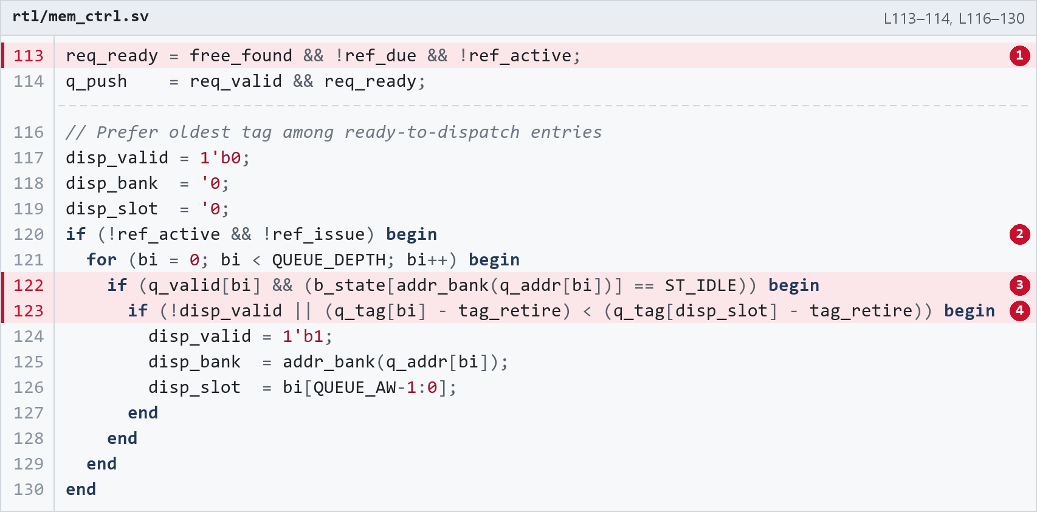
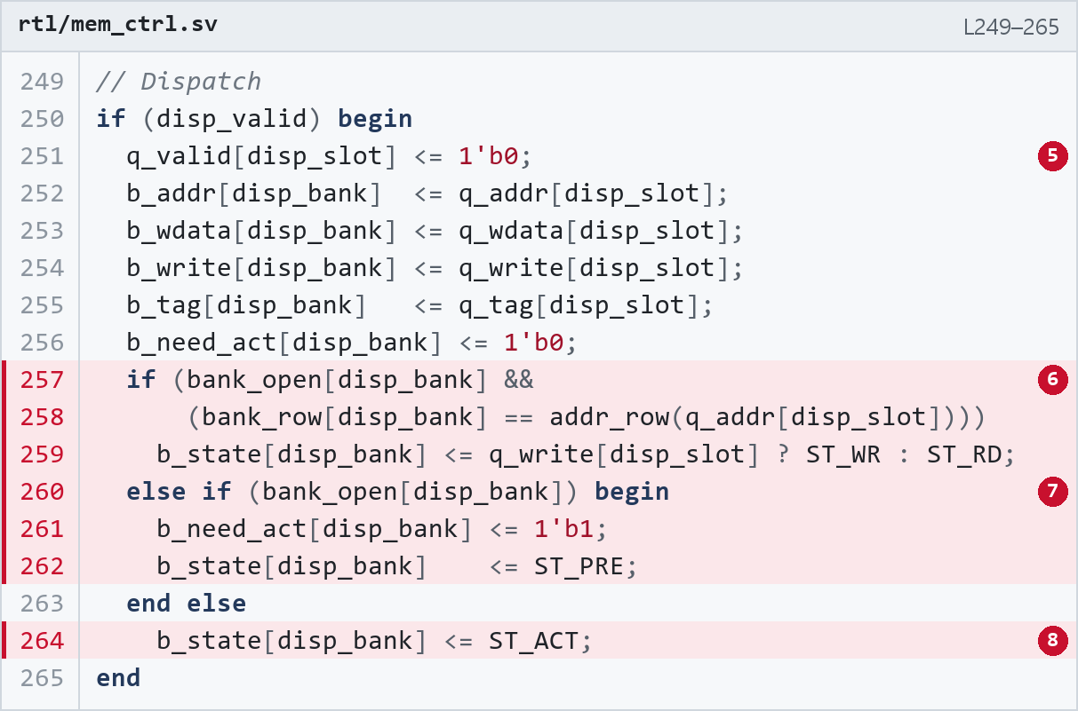
05 RTL 코드 ① 수락 · dispatch · page 정책
수락과 dispatch: 빈 슬롯이면 받고, IDLE 뱅크 중 가장 오래된 요청부터
req_ready는 큐와 리프레시만 본다 · 뱅크가 바쁜 요청은 큐에서 기다리고, 다른 뱅크 요청이 먼저 나갈 수 있다
1
req_ready = 빈 슬롯 & !ref_due & !ref_active — 응답 버퍼 여유는 보지 않는다 (18쪽 버그의 출발점)
2
REF를 내는 중이거나 진행 중이면 dispatch 정지 — REF 앞에서 큐가 비도록
5
dispatch 클럭에 슬롯을 비우고 주소 · 데이터 · tag를 뱅크 엔진 b_*로 복사
6
섀도 bank_open / bank_row로 hit 판정 → 곧바로 ST_RD / ST_WR (ACT 생략)
3
대상 뱅크가 ST_IDLE인 항목만 후보 → 바쁜 뱅크 요청은 남고 다른 뱅크가 추월 (TB는 큐 점유 최대 1이라 미관찰)
4
q_tag − tag_retire (4b 모듈러)로 나이 비교 → tag가 0으로 돌아가도 oldest 유지
7
열려 있지만 다른 row → ST_PRE + b_need_act → PRE_WAIT 뒤 자동으로 ACT
8
닫힌 뱅크 → ST_ACT. 세 경로가 7쪽의 hit / conflict / closed
Mini DRAM Controller · 요청 큐 + 뱅크 병렬 스케줄러 · 용현 권
8 / 22

Slide 9
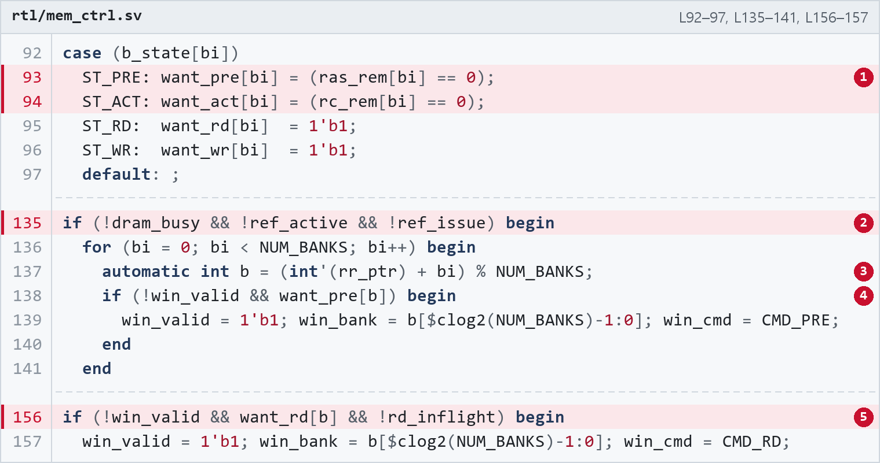
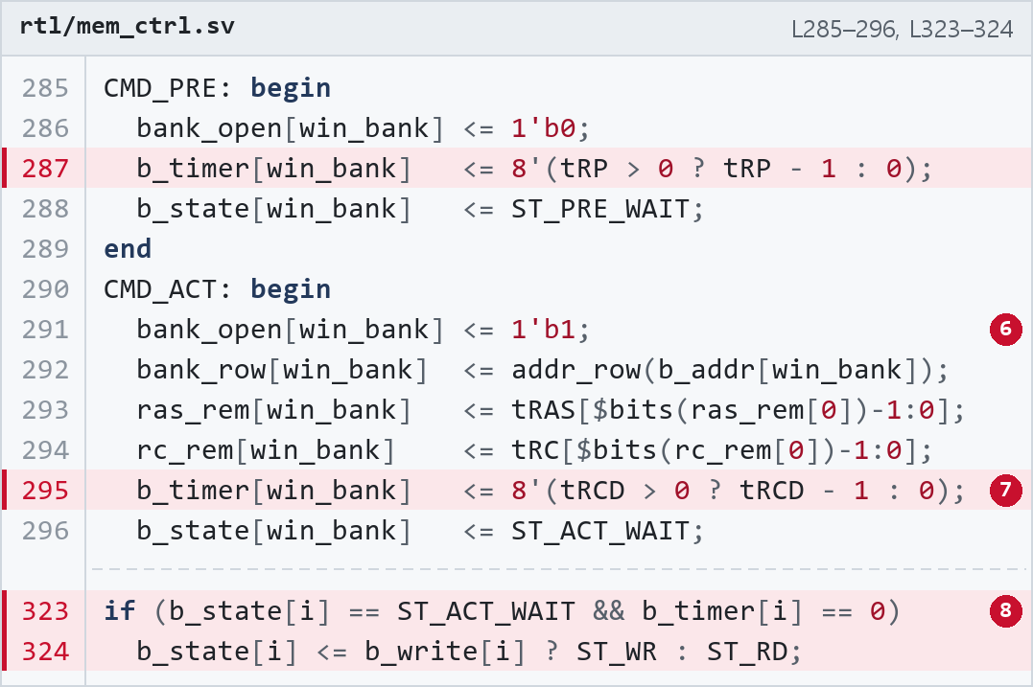
05 RTL 코드 ② 중재 · 발행
중재와 발행: 뱅크는 '원한다'만 말하고, 중재기가 클럭당 하나를 고른다
want_* (조합) → PRE > ACT > WR > RD + rr_ptr 회전 → 발행 클럭에 타이머 preload와 섀도 갱신
1
want_pre는 tRAS 잔여 0, want_act는 tRC 잔여 0일 때만 — 뱅크마다 자기 카운터
4
PRE 루프가 먼저, 이어 ACT · WR · RD 루프 — 행 명령을 먼저 내 다른 뱅크의 tRP/tRCD를 겹친다
6
ACT 클럭에 섀도 bank_open · bank_row와 tRAS · tRC 잔여를 함께 장전
2
DRAM busy이거나 REF 중이면 아무것도 발행하지 않음
5
RD는 !rd_inflight일 때만 → 읽기 파이프 1개, RD는 최대 4클럭에 1번 (17쪽)
7
b_timer ← tRCD − 1: 대기 종료 클럭에 바로 발행하던 v0 기준. v1에서는 간격이 tRCD + 1
3
rr_ptr부터 4뱅크를 검사 → 같은 종류끼리 회전 우선 (발행 후 rr_ptr ← win_bank + 1)
8
ACT_WAIT 종료는 상태만 ST_RD/WR로 → 실제 RD/WR는 다음 클럭 중재기가 발행
Mini DRAM Controller · 요청 큐 + 뱅크 병렬 스케줄러 · 용현 권
9 / 22

Slide 10
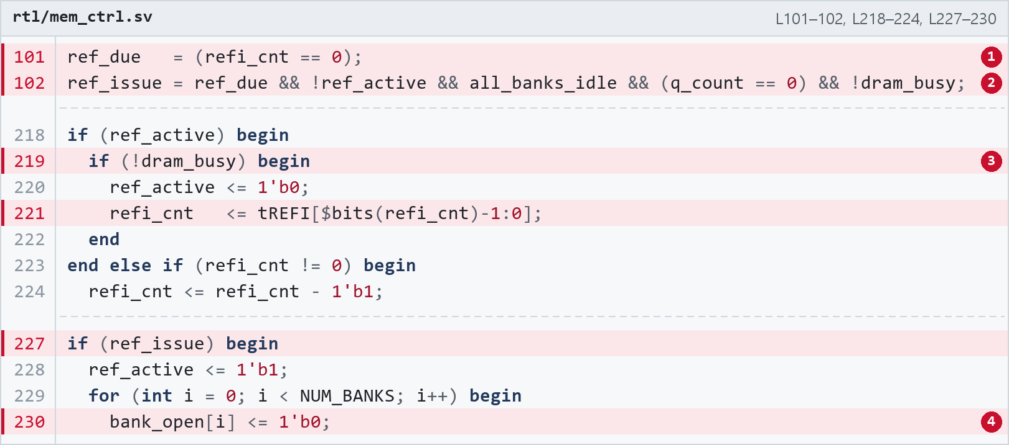
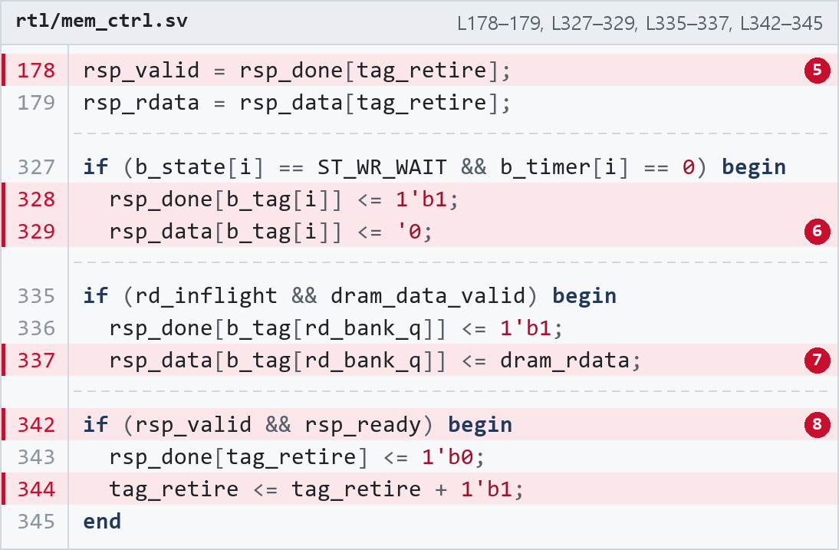
05 RTL 코드 ③ 리프레시 · 응답 순서
리프레시는 '비운 뒤 REF', 응답은 tag 순서로 retire
refi_cnt가 0이면 수락을 막고 진행 중 작업을 기다린다 · 완료는 순서와 무관하게 버퍼에, 반환은 tag_retire 순서
1
ref_due = refi_cnt == 0 → 같은 클럭부터 req_ready 0 (8쪽 ①)
2
REF 조건: 전 뱅크 IDLE & 큐 0 & DRAM idle — 첫 REF는 진행 중 WR 때문에 6클럭 대기 (16쪽)
5
rsp_valid = rsp_done[tag_retire] — 가장 오래된 요청이 끝나야 응답. 뒤 요청이 먼저 끝나면 대기
6
WR도 응답을 낸다 (데이터 0) → 호스트는 요청 수 = 응답 수로 셀 수 있다
3
busy가 풀리는 클럭에 ref_active 해제, refi_cnt를 64로 다시 장전
4
REF가 모델의 뱅크를 다 닫으므로 섀도도 닫음 → REF 직후 같은 row는 hit이 아니라 closed
7
RD 데이터를 b_tag[rd_bank_q] 칸에 쓴다 — 칸이 비었는지 보지 않음 → tag가 한 바퀴 돌면 덮어씀 (18쪽)
8
핸드셰이크 때 done 비트를 지우고 tag_retire + 1
Mini DRAM Controller · 요청 큐 + 뱅크 병렬 스케줄러 · 용현 권
10 / 22

Slide 11
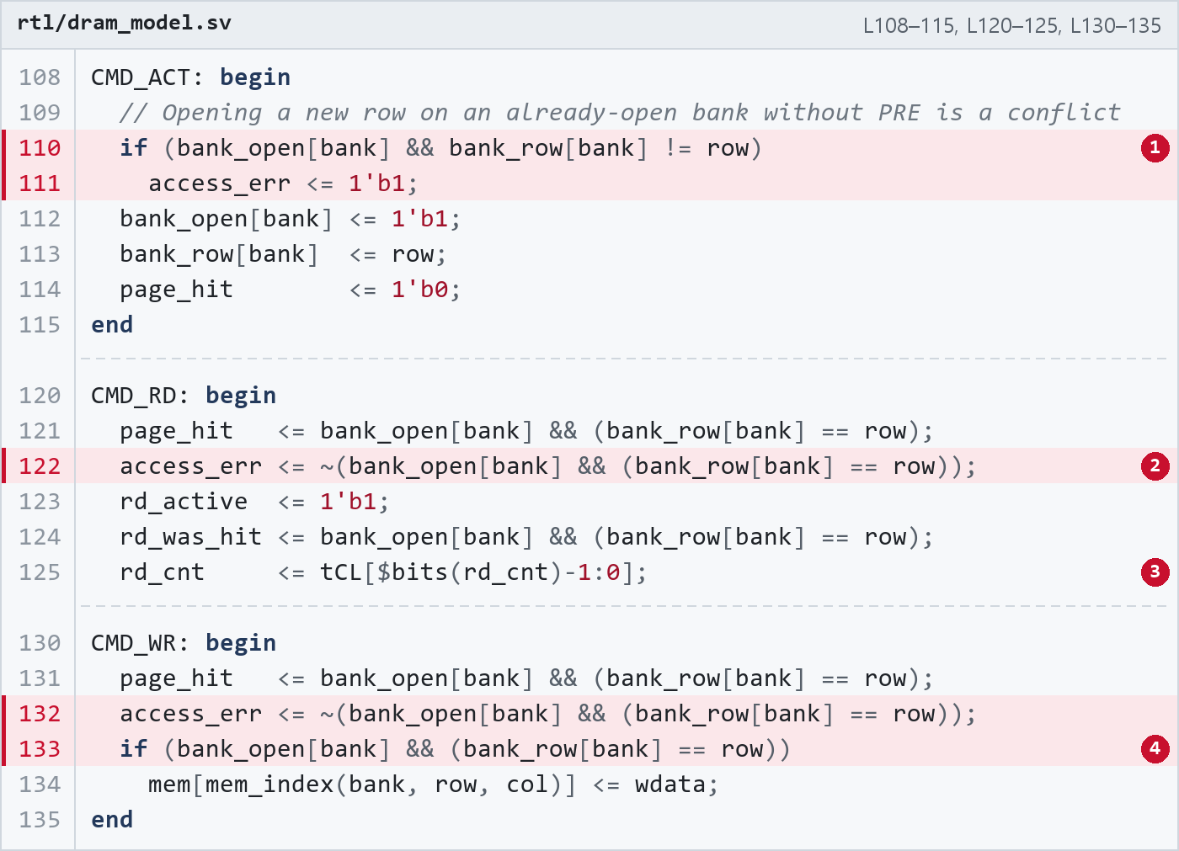
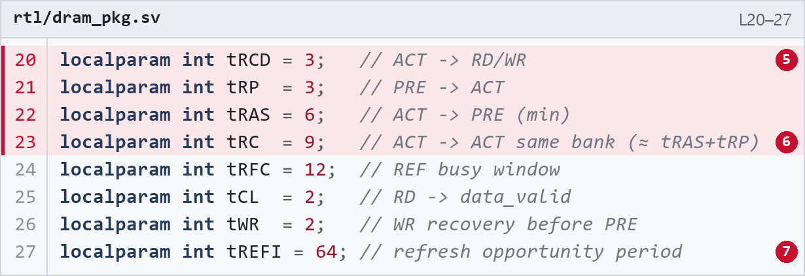
05 RTL 코드 ④ DRAM 모델 · 타이밍 상수
DRAM 모델은 규칙 위반을 플래그로 알리고, 상수는 패키지 한 곳에 둔다
dram_model은 상태 · 데이터 · tCL/tRFC만 모델링하고 명령 간격은 검사하지 않는다 — 그 빈칸을 VCD 체커로 메웠다
1
ACT를 열린 뱅크의 다른 row로 (PRE 누락) → access_err
2
RD가 닫힌 뱅크나 다른 row로 오면 access_err — RD/WR마다 다시 계산
3
tCL 카운트 뒤 data_valid 1클럭 → 컨트롤러 RD_WAIT의 종료 조건
4
잘못된 WR는 메모리에 쓰지 않음 → 데이터 비교로도 드러난다
5
tRCD · tRP · tRAS → 뱅크 엔진 b_timer · ras_rem이 사용
커버리지 dram_model 분기 18개 중 3개 미실행 — L110 if (ACT 충돌), L133 else (잘못된 WR), L93 else (miss RD). 모델의 에러 경로가 한 번도 발화하지 않았으므로 access_err count = 0은 '위반이 없었다'까지만 말한다 (19쪽 E).
6
tRC 9 = tRAS 6 + tRP 3 (문서 그대로) · 측정 최소 tRC 23, 위반 0
7
tREFI 64 · tRFC 12 → 문서 추정 REF 비중 ≈19%, 이번 측정 18.3%
Mini DRAM Controller · 요청 큐 + 뱅크 병렬 스케줄러 · 용현 권
11 / 22

Slide 12
06 검증 전략
검증: 저장소 TB 4개 시나리오 + 포트폴리오용 측정 · 실험 계층
저장소 tb_mem_ctrl은 수정 없이 그대로 돌리고, 그 위에 VCD 분석과 별도 실험 TB를 얹었다 — 실험 코드는 저장소 밖
tb_mem_ctrl (저장소, 수정 없음) · always #5 clk = 100 MHz
시나리오 | 자극 | 확인
1 page hit | WR b0 r11 → 같은 주소 RD | A5A5_5A5A 일치
2 page miss | b0 r22 WR · RD → 다시 r11 RD | 새 row · 원래 row 데이터 모두
3 multi-bank | b1 r33 WR · RD, b0 r44 conflict, b1 재확인 | b0 row 변경 뒤 b1 데이터 유지
4 4뱅크 버스트 | b0–b3 WR 4개 연속 수락 → 80클럭 뒤 RD 4개 | 4개 데이터 · 열린 뱅크 ≥ 2
공통 | 전 구간 | access_err 0 · rsp_err 0
호스트 태스크
host_write · host_read · host_accept_write — negedge 구동, 응답까지 blocking
dut
mem_ctrl_top
설계 전체
판정
check_eq 데이터 10곳
access_err 횟수 = 0
열린 뱅크 ≥ 2 · rsp_err 0
PASS 기준: errs == 0이면 [TB] PASS 출력 · 타임아웃 1 ms. 시나리오 4는 쓰기 4개를 연속 수락만 하고 80클럭 뒤 RD 4개로 데이터 확인
이번에 추가한 검사 (저장소 TB가 하지 않는 것)
검사 | 방법 | 결과
타이밍 규칙 7개 | VCD 명령을 뱅크별로 짝지어 tRCD · tRP · tRAS · tRC · tWR · tCL · tRFC 최소 간격 | 13쪽
지연 분류 | 요청마다 hit / closed / conflict와 수락 → 응답 클럭 | 14–17쪽
v0 A/B | v0 mem_ctrl (64e73e0) + HEAD 모델 · TB로 같은 측정 | 4 · 17쪽
백프레셔 | coverage.md의 gap — rsp_ready를 막고 읽기 20개 | 18쪽
커버리지 · 합성 | Verilator line · branch · toggle, Yosys + OpenSTA | 13 · 20쪽
포트폴리오 계층 (스크래치, 저장소 밖)
tb_pf_top: tb_mem_ctrl 인스턴스 + $dumpvars → full.vcd
tb_pf_backpressure: rsp_ready 150클럭 0 + 읽기 20개 (18쪽)
analyze.py: VCD → 명령 간격 · 지연 분류 · 엔진 동시성
Mini DRAM Controller · 요청 큐 + 뱅크 병렬 스케줄러 · 용현 권
12 / 22

Slide 13
06 검증 결과
결과: PASS · 타이밍 위반 0 · mem_ctrl 라인 94.3% / 분기 91.9%
Verilator 5.052로 저장소 그대로 재실행 — 빌드 1.04 s · 시뮬 3.155 µs (312클럭) · 명령 ACT 14 · PRE 4 · RD 10 · WR 8 · REF 4
sim/regress.log (make sim과 같은 플래그)
커버리지 (Verilator)
커버리지 구멍 → 다음 테스트
=== SCENARIO 1: page hit WR→RD ===
hit RD OK (0xa5a55a5a)
=== SCENARIO 2: page miss (bank0 row change) ===
miss-new RD OK (0xbeef0002)
miss-old RD OK (0xa5a55a5a)
=== SCENARIO 3: multi-bank + bank0 conflict ===
bank1 RD OK (0xc0de0001)
bank0 conflict RD OK (0xd00d0004)
bank1 survived OK (0xc0de0001)
=== SCENARIO 4: queue depth — burst accept 4 banks ===
peak banks open during burst=4
q bank0 OK (0x10000000)
q bank1 OK (0x20000000)
q bank2 OK (0x30000000)
q bank3 OK (0x40000000)
access_err count=0 OK
PASS — hit/miss/multi-bank/queue-parallel OK
모듈 | 라인 | 분기 | 토글
mem_ctrl | 94.3% | 91.9% | 51.2%
dram_model | 100.0% | 83.3% | 75.7%
host_if | – | – | 81.5%
mem_ctrl_top | – | – | 82.1%
합계 | 95.8% | 90.2% | 63.7%
큐 점유 최대 1 — 슬롯 1–3 미사용. 태스크가 응답까지 기다리는 blocking 구조라 깊이 4를 시험하지 못함 (coverage.md의 'Depth-4 accept'와 다름)
write hit (L259) · push와 dispatch 동시 (L271) · PRE_WAIT → IDLE (L315) · 두 후보 나이 비교 (L123 else) 미실행
모델 에러 분기 3개 미실행 → access_err 경로에 음성 테스트 없음
토글 51.2%: rsp_data 16 × 32b 등 넓은 레지스터 대부분이 고정
L287 · 295 · 299 cond_else, L307 default는 상수 · 도달 불가 분기
coverage.md의 gap 'Backpressure'를 18쪽 실험으로 닫음 → 버그 발견
타이밍 규칙 (VCD 체커)
규칙 | 스펙 | 측정 최소 | 횟수 | 위반
tRCD | 3 | 4 | 18 | 0
tRP | 3 | 4 | 4 | 0
tRAS | 6 | 19 | 4 | 0
tRC | 9 | 23 | 4 | 0
tWR | 2 | 15 | 3 | 0
tCL | 2 | 2 | 10 | 0
tRFC | 12 | 16 | 3 | 0
verilator -Wall --timing --sv --binary (Makefile sim과 동일) · lint: 에러 0, UNUSEDSIGNAL 경고 9개 (host_if clk/rst_n, mem_ctrl의 루프 변수 b 상위 비트 등)
파형은 --trace 래퍼, 커버리지는 --coverage-line --coverage-toggle 별도 빌드 · cocotb 경로는 실행하지 않음
tWR = WR → 같은 뱅크 PRE, tRFC = REF → 다음 명령. 음영: 스펙보다 1클럭 김 (17쪽)
Mini DRAM Controller · 요청 큐 + 뱅크 병렬 스케줄러 · 용현 권
13 / 22

Slide 14
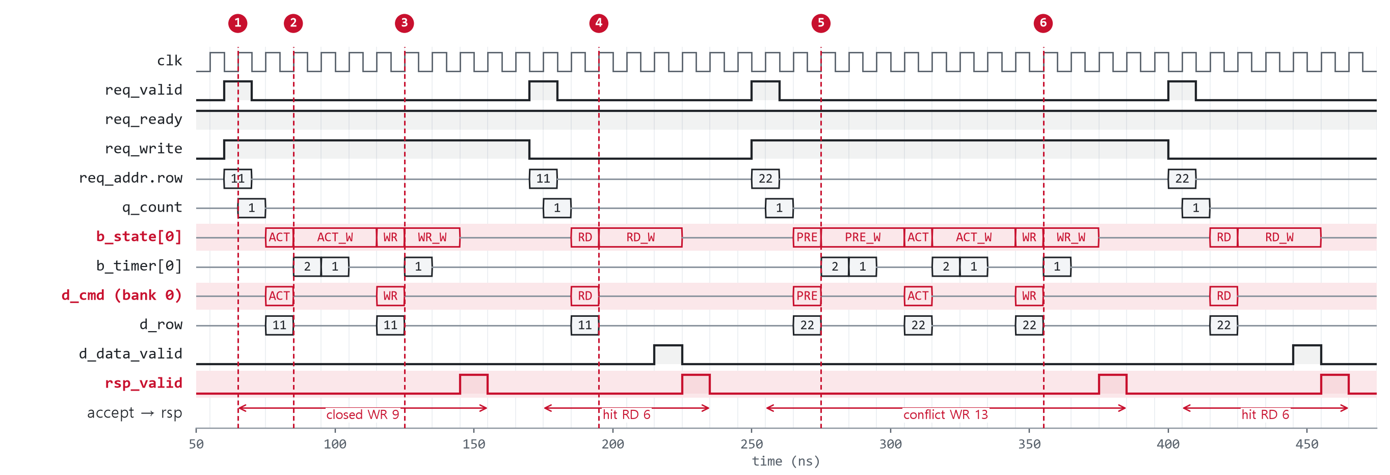
07 시뮬레이션 파형 ① page 정책
page 정책: 같은 bank 0에서 closed 9 · hit 6 · conflict 13클럭
1
65 ns WR b0 row 11 수락 · q_count 1. 뱅크가 닫혀 있어 closed 경로
2
85 ns ACT — 수락 후 2클럭 (큐 등록 → dispatch → 발행)
3
125 ns WR — ACT 후 4클럭 = tRCD 3 + 1 (대기 종료 다음 클럭에 발행)
4
195 ns 같은 row RD → ACT 없이 바로 RD, hit 6클럭
5
275 ns row 22 WR → 열린 row 11과 충돌, PRE부터 (b_need_act)
6
355 ns PRE → ACT 4 · ACT → WR 4클럭 → conflict 13클럭
tb_mem_ctrl 시나리오 1 · 2, 50–475 ns · 저장소 TB를 tb_pf_top 래퍼로 감싸 Verilator --trace VCD에서 그린 실제 파형 · 마커는 샘플링 클럭 엣지
Mini DRAM Controller · 요청 큐 + 뱅크 병렬 스케줄러 · 용현 권
14 / 22

Slide 15
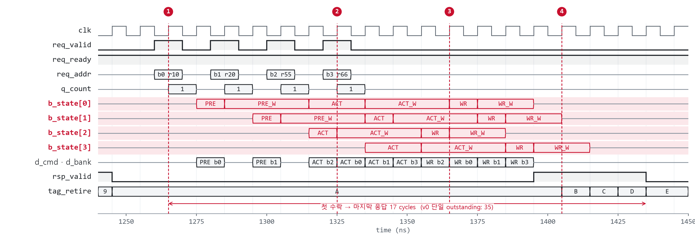
07 시뮬레이션 파형 ② 4뱅크 병렬
4뱅크 버스트: 엔진 4개가 겹쳐 돌고, 응답은 tag 순서로 연속 4클럭
1
1265 ns WR b0 r10 수락. 2클럭 간격으로 b1 · b2 · b3 — 바로 dispatch되어 q_count는 1을 넘지 않음
2
1325 ns b0 · b2가 함께 ACT 대기 → rr_ptr = 2라 b2 먼저, b0는 다음 클럭. 132–139클럭 매 클럭 명령
3
1365 ns 첫 WR는 closed인 b2 — PRE부터 해야 하는 b0 · b1(conflict)보다 먼저 끝남
4
1405 ns 응답은 tag 순서 b0 → b1 → b2 → b3 연속 4클럭. 먼저 끝난 b2는 버퍼에서 3클럭 대기 · 총 17클럭
tb_mem_ctrl 시나리오 4, 1240–1450 ns · v0는 같은 트래픽에 35클럭 · TB의 '열린 뱅크 ≥ 2' 검사는 버스트 직전에 이미 0011이라 병렬성의 증거가 아님 (19쪽 C)
Mini DRAM Controller · 요청 큐 + 뱅크 병렬 스케줄러 · 용현 권
15 / 22

Slide 16
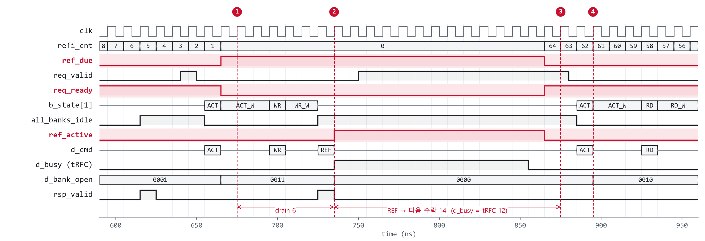
07 시뮬레이션 파형 ③ 리프레시
리프레시: 6클럭 drain → REF → 14클럭 뒤 수락, 열린 row는 닫힌다
1
675 ns refi_cnt 0 → ref_due, 같은 클럭부터 req_ready 0. bank 1은 WR 진행 중
2
735 ns bank 1 WR 완료 · 전 뱅크 IDLE · 큐 0 → REF 발행 (drain 6). d_busy 12클럭 = tRFC
3
855 → 875 ns busy 해제 → ref_active 0 · refi_cnt 64 → 기다리던 RD b1 r33 수락
4
895 ns REF가 bank_open을 0000으로 → 방금 쓴 row 33도 ACT부터: hit 6이 아니라 closed 10클럭
tb_mem_ctrl 시나리오 3 구간, 590–960 ns · REF 창(수락 차단) 20 · 14 · 14 · 9(잘림)클럭, 전체 312클럭 중 57클럭 = 18.3% (문서 추정 ≈19%)
Mini DRAM Controller · 요청 큐 + 뱅크 병렬 스케줄러 · 용현 권
16 / 22

Slide 17
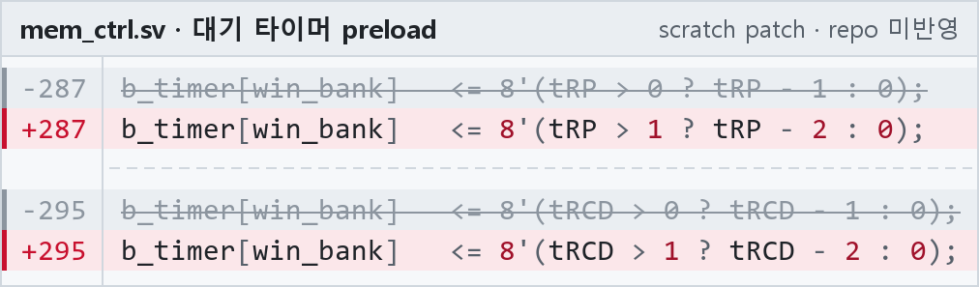
08 성능 분석
성능: 버스트 처리량 2.06×, 대신 단독 요청의 지연은 +2–3클럭
같은 TB 트래픽을 v0 · v1 · opt(대기 preload −1, 스크래치 패치)로 돌려 클래스별 수락 → 응답 클럭을 비교
클래스 (횟수) | 문서 | v0 | v1 | opt
hit RD (4) | 4–5 | 4 | 6 | 6
closed RD (5) | 7–9 | 7 | 10 | 9
closed WR (5) | 6–8 | 6 | 9–12 | 8–10
conflict RD (1) | 10–13 | 11 | 14 | 12
conflict WR (3) | 9–12 | 10 | 13–14 | 11–12
4뱅크 버스트 span | – | 35 | 17 | 15
closed RD 하나를 쪼개면 (txn 14 · RD b0 row 10)
수락 → ACT
ACT → RD
RD → 응답
v0
1
3
3
= 7
v1
2
4
4
= 10
opt
2
3
4
= 9
클럭 · 문서 = scheduler-throughput.md §2 추정 (v0 기준) · write hit는 TB에 없음
+1 큐 단계
+1 대기 → 발행
+1 응답 버퍼
수락 클럭에 큐에 쓰고, 다음 클럭에 dispatch → 엔진이 ACT 요청. v0는 IDLE에서 바로 래치
timer 0인 클럭엔 상태만 바뀌고 발행은 다음 클럭 중재기에서. t−1 preload는 v0 기준 (opt가 제거)
data_valid → rsp_done 레지스터 → 다음 클럭 rsp_valid. in-order 재정렬의 비용
처리량
리프레시 · 읽기 파이프
opt: tRCD · tRP 측정 최소 3 · 3 = 스펙, 위반 0, 저장소 TB PASS
면적 9,774 µm² · 2.644 ns — 비용 거의 없음. tRCD/tRP = 1이면 다시 +1
4뱅크 버스트 35 → 17클럭 (2.06×). 132–139클럭 동안 매 클럭 명령 1개 — 이 구간은 명령 버스가 병목. 엔진 2개 이상 동시 활성 11클럭
REF 창이 시간의 18.3% (문서 ≈19%) · RD는 rd_inflight 하나라 최대 4클럭에 1번 (백프레셔 TB에서 RD 20개 간격 실측) — 연속 읽기 대역의 상한
Mini DRAM Controller · 요청 큐 + 뱅크 병렬 스케줄러 · 용현 권
17 / 22

Slide 18
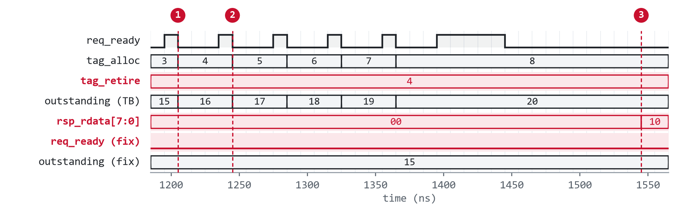
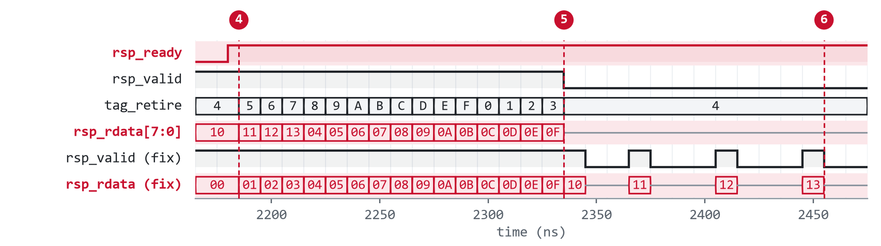
09 디버그 ① 응답 백프레셔
버그: rsp_ready를 오래 막으면 4비트 tag가 한 바퀴 돌아 응답을 덮어쓴다
docs/coverage.md의 gap 'Backpressure'를 실험 TB로 재현 — 읽기 20개를 연달아 보내고 rsp_ready를 150클럭 동안 0
① 수락: tag 4가 아직 반환 전인데 rd16에게 다시 할당
원인
req_ready는 큐 빈 슬롯만 본다 (L113). 큐는 dispatch로 계속 비므로 응답이 막혀도 수락이 이어지고, tag_alloc이 16을 돌아 아직 반환 안 된 tag_retire(4)를 다시 준다. RD 완료는 rsp_data[b_tag]를 빈칸 확인 없이 쓴다 (L337).
1
1205 ns outstanding 15 → fix는 req_ready 0으로 멈춤, head는 계속 수락
2
1245 ns rd16이 tag 4를 받음 = tag_retire (rd0 미반환)
3
1545 ns rd16 완료가 rsp_data[4]를 00 → 10으로 덮어씀
4
2185 ns 해제 후 첫 응답: rd0 자리에 rd16의 데이터 10
② rsp_ready 해제: 앞 4개는 남의 데이터, 뒤 4개는 사라짐
5
2335 ns 16개 반환 뒤 rsp_valid 0 — rd16–19 응답 없음
6
2455 ns fix: 00 … 13, 20개가 순서대로
fix · mem_ctrl.sv L113 — 스크래치 패치, 저장소 미반영
- req_ready = free_found && !ref_due && !ref_active;
+ req_ready = free_found && !ref_due && !ref_active &&
+ (TAG_BITS'(tag_alloc + 1'b1) != tag_retire);
head: 응답 16/20, 불일치 4 + 누락 4 → FAIL · fix: 20/20 PASS, 저장소 TB도 PASS · 면적 9,692 µm² · reg2reg 2.880 ns
Mini DRAM Controller · 요청 큐 + 뱅크 병렬 스케줄러 · 용현 권
18 / 22

Slide 19
09 디버그 ② 이슈 기록
이슈 기록: 커밋 히스토리에서 확인한 3건 + AI 보조 재검증 제안 5건
왼쪽은 git log · diff · 재빌드로 확인되는 변경, 오른쪽은 재실행 · 실험 · 코드 리딩에서 새로 본 항목 (제안, 저장소 수정 없음)
커밋 히스토리 → 원인 → 조치
AI 보조 재검증 발견 (제안 · 미반영)
이슈 | 원인 · 근거 | 조치
64e73e0 모델 컴파일 실패 | row_match · legal_access 미선언 (L107–108) — 이번에 Verilator 에러 2건으로 재현 | 6049e5a에서 식을 인라인. v0 A/B는 HEAD 모델 + v0 mem_ctrl로 측정
64e73e0 access_err 도입 | PRE 누락 · 잘못된 row 접근을 모델이 플래그하고 TB가 횟수를 셈 | 현재 TB에서 0회. 단 발화 경로는 미검증 (E)
6049e5a 읽기 파이프 1개 | 모델의 CAS 데이터 파이프가 하나 (coverage.md) | rd_inflight로 RD 직렬화 → RD 4클럭에 1번 (17쪽)
A 4비트 tag 랩어라운드 (18쪽)
응답 버퍼 16칸인데 수락 한도가 없음 → 덮어쓰기 · 누락. 제안: tag_alloc + 1 ≠ tag_retire로 수락 제한 (실험 PASS)
B 대기 → 발행 handoff +1 (17쪽)
tRCD · tRP 스펙 3, 실측 최소 4. 위반은 아니지만 클래스마다 1–2클럭 손해. 제안: preload t−2 또는 종료 클럭 발행
C 병렬성 검사가 증거가 아님
TB의 '열린 뱅크 ≥ 2'는 버스트 직전 0011로 이미 만족, v0도 PASS. 제안: 동시 활성 엔진 수나 버스트 클럭 수로 판정
D 큐 깊이 · write hit 미검증
blocking 태스크라 큐 점유 최대 1, L259 · L271 미실행. 제안: 응답을 기다리지 않는 연속 요청 + 같은 row WR
문서 일부(spec §4/§5, scheduler-throughput.md 머리말)는 아직 v0 구조 기준 — 3쪽 참고
이 덱의 수치는 모두 v1 RTL을 다시 돌려 잰 값
E 모델 체커가 한 번도 발화하지 않음
L110 · L133 분기 미실행 → access_err 경로를 시험한 적 없음. 제안: PRE 누락 · 잘못된 row 음성 테스트, 타이밍 assertion
Mini DRAM Controller · 요청 큐 + 뱅크 병렬 스케줄러 · 용현 권
19 / 22

Slide 20
10 PPA · 타이밍
PPA: 면적 58%가 플롭, 그 절반이 응답 버퍼 — 임계 경로는 tag 나이 비교
sv2v → Yosys 0.52 → Nangate45 typical (OpenSTA 예제 라이브러리) → OpenSTA 3.1 · mem_ctrl만 · 배선 · 클럭 트리 없음
플롭 1,072개의 용도 (전부 DFFR/DFFS · 5.32 µm²)
 | v0 | v1 head | fix | opt
면적 µm² | 1,208 | 9,819 | 9,692 | 9,774
셀 | 559 | 4,414 | 4,433 | 4,384
FF | 131 | 1,072 | 1,072 | 1,072
reg2reg ns | 0.809 | 2.642 | 2.880 | 2.644
≈ fmax MHz | 1,182 | 373 | 343 | 374
전력 mW * | 1.63 | 18.26 | 18.31 | 17.94
응답 버퍼
528 FF · 2,809 µm²
rsp_data 512 · rsp_done 16
뱅크 엔진 ×4
248 FF · 1,319 µm²
b_wdata 128 · b_addr 48 · b_timer 32 · b_state 16 …
요청 큐 ×4
211 FF · 1,123 µm²
q_wdata 128 · q_addr 56 · q_tag 16 · q_valid 4 …
섀도 open-row
64 FF · 340 µm²
bank_row 32 · rc_rem 16 · ras_rem 12 · bank_open 4
임계 경로 (reg2reg, v1 head)
기타
21 FF · 112 µm²
tag_retire[1] → q_tag − tag_retire 나이 비교 → 슬롯 선택 → page 판정 → b_state[2][2] · 29단 2.642 ns. 팬아웃 46 NOR4 한 단이 0.866 ns (33%)
reg2out 1.615 ns (rr_ptr[1] → dram_row[1], 명령 출력 레지스터 없음) · in2reg 1.677 ns (dram_busy)
refi_cnt 7 · tag_alloc 4 · tag_retire 4 · rd_bank_q 2 …
순차 5,703 µm² = 전체 9,819의 58% · 응답 버퍼만 29% · 데이터를 담는 플롭 768개 = FF의 72%
면적 레버 (미측정 · 셀 면적으로 추정)
데이터 플롭 768개는 리셋 불필요 → DFF_X1(4.522)이면 약 −613 µm²
b_timer 8b × 4 → 2b면 충분 (preload 최대 2) → −24 FF
b_wdata 128 FF는 q_wdata의 복사 — 슬롯 인덱스만 넘기면 제거 가능
tag 수 = 응답 버퍼 깊이 — fix의 수락 한도와 함께 줄이면 비례 감소
읽는 법
Nangate45는 공개 교육용 라이브러리 · 배선 부하 · 클럭 트리 없음 · *전력은 500 MHz, 입력 토글 0.1 가정 (벡터 없음), 순차 47.6% / 조합 52.4%. 절대값이 아니라 v0 · v1 · 패치끼리의 상대 비교용이다. 저장소 문서의 PPA는 지연 · 처리량만 다룬다.
Mini DRAM Controller · 요청 큐 + 뱅크 병렬 스케줄러 · 용현 권
20 / 22

Slide 21
11 AI 활용
AI 활용: 초안 · 분석은 AI에 맡기고, 작업 지시와 결과 확인은 직접
실무에서 LLM을 쓴 방식과, 이 포트폴리오를 만든 파이프라인을 구분해 적는다
실제 사용 — 실무와 이 포트폴리오
이 포트폴리오를 만든 파이프라인 (Cursor AI 에이전트 + 스크립트)
실무 (SoC 디지털 설계) · Claude Opus · GPT
I2C Master IP RTL: FSM · 레지스터 뼈대를 LLM 초안으로 빠르게 구현
Chip Top UVM 환경: Driver · Monitor · Sequence 코드 생성 자동화
설계 초안 작성 · 검증 셋업 시간 2배 이상 단축
이 포트폴리오 · Cursor AI 에이전트 + 스크립트
AI 에이전트: 재실행 · VCD 파형 분석 · 합성 리포트 · 덱 생성
본인: 작업 지시와 결과(숫자 · 파형 · 리포트) 확인
1
저장소 고정
commit 6049e5a = origin/main · git status clean · 소스 수정 없음
2
Verilator 재실행
Makefile과 같은 플래그 · --trace 래퍼 · --coverage → log · VCD · coverage.dat
3
VCD 분석
명령 간격 7규칙 · 요청별 page 클래스 · 지연 분해 · 엔진 동시성 (analyze.py)
4
A/B · 실험
v0 (64e73e0) · opt · fix 패치와 백프레셔 TB — 스크래치 폴더에서만
원칙 (이 덱에 적용한 것)
숫자는 손으로 옮기지 않는다: 시뮬 · 합성 출력 파일 → 스크립트 → 슬라이드
측정할 수 없는 것은 '미측정 · 추정 · 확인 필요'로 표시
AI가 제안한 수정은 스크래치에서만 시험하고, PASS/FAIL로 판정
5
합성 · STA
sv2v → Yosys → Nangate45 → OpenSTA · 플롭을 RTL 레지스터로 역추적해 집계
6
덱 생성 · 리뷰
pygments 코드 캡처 · matplotlib 파형 · python-pptx 도형 · 전 슬라이드 렌더 검토
19쪽 발견 A–E와 패치는 분석 중 AI 에이전트가 제안 — 스크래치에서만 시험, 저장소 수정 없음
Mini DRAM Controller · 요청 큐 + 뱅크 병렬 스케줄러 · 용현 권
21 / 22

Slide 22
12 마무리
JD 연결: DRAM Memory Controller를 설계하고, 클럭 단위로 분석한다
SK hynix HBM Digital Design (RTL Design) — 담당 업무 · 우대 사항과 이 프로젝트의 근거
JD 항목 | 이 프로젝트의 근거 | 쪽
DRAM Memory Controller 설계 | 깊이 4 큐 · oldest-tag dispatch · 뱅크 엔진 ×4 · PRE > ACT > WR > RD 중재 · drain-then-REF | 5–11
DRAM Memory Controller 분석 | 클래스별 지연 분해 (+1 원인 3개) · 버스트 2.06× · 리프레시 18.3% | 14–17
Spec · PPA → Architecture | 주소 맵 · 타이밍 8개 고정, v0 → v1을 지연 · 처리량 · 면적으로 비교 | 3–4, 20
RTL 설계 · Function 검증 | 저장소 TB PASS + VCD 타이밍 체커 위반 0 · 커버리지 구멍 → 실험 TB | 12–13
이슈 분석 · 디버그 | tag 랩어라운드 재현 → 수정안(스크래치) 20/20 PASS · AI 보조 재검증 제안 5건 | 18–19
PD Guide · PPA | Nangate45 면적 · 타이밍 · 전력 참고치, 임계 경로와 면적 레버 | 20
DRAM DFT / DFD · Wafer Test | 모델 관측 포트 (access_err · bank_open)까지 — 테스트 모드 · BIST는 범위 밖 | 5, 11
High Speed PHY · Full-custom | 범위 밖 — High Speed Link Lite 포트폴리오에서 다룸 | –
LLM / AI 기반 EDA 자동화 | 실무: LLM으로 RTL 뼈대 · UVM 코드 생성, 초안 · 셋업 시간 2배 이상 단축 이 덱: AI 에이전트로 재실행 · VCD 분석 · 합성 리포트 · 덱 생성 | 21
다음 단계
fix 반영 + 백프레셔 · REF-under-load 회귀 추가
대기 종료 클럭 발행으로 handoff +1 제거
non-blocking 호스트 + 랜덤 트래픽으로 큐 깊이 · write hit
모델에 타이밍 assertion · 음성 테스트
응답 버퍼 · b_timer 축소 후 면적 재측정
한 줄 요약
타이밍을 지키는 컨트롤러를 만들고, 그 컨트롤러가 얼마나 빠른지 · 어디서 깨지는지를 파형과 숫자로 설명한다.
용현 권
kyongh0331@naver.com
github.com/yhkwon-git/mini-dram-controller
Mini DRAM Controller · 요청 큐 + 뱅크 병렬 스케줄러 · 용현 권
22 / 22

